Slide 1
Placar eletrônico
Projeto executivo
Manufatura Avançada 4
Eric godoi e João Vitor
Julho de 2025

Slide 2
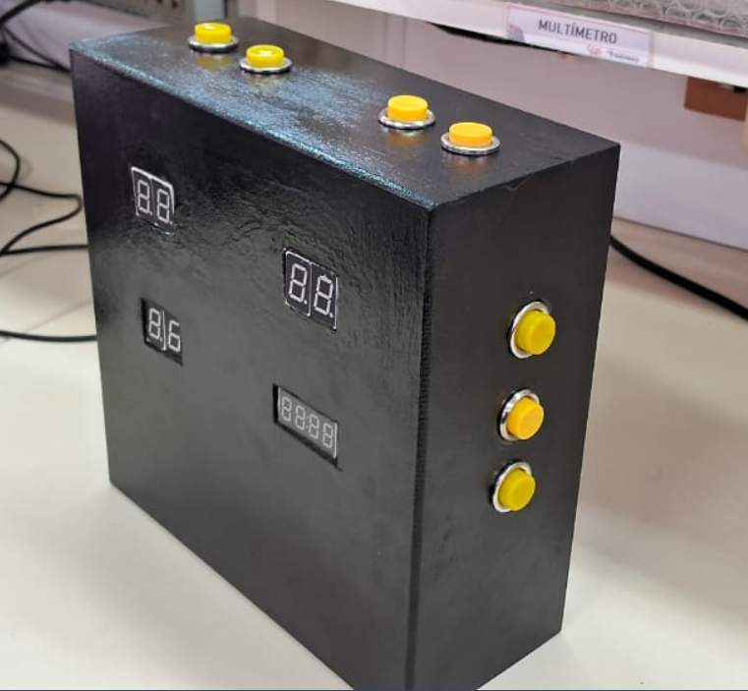
Placar
O placar eletrônico será usado para uma competição de robô estoura balão

Slide 3
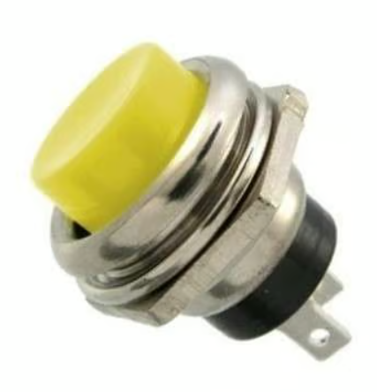
Materiais utilizados (parte eletrônica)
9 Botões push bottons (PBS26B)
~R$6,00 cada

Slide 4
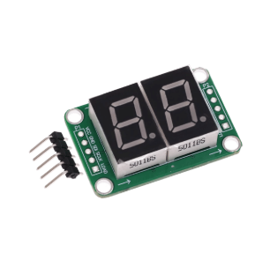
Materiais utilizados (parte eletrônica)
3 Displays de 2 dígitos 7 segmentos (5011BS)
~R$8,00 cada

Slide 5
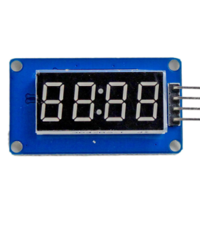
Materiais utilizados (parte eletrônica)
1 Display de 4 dígitos
(TM1637)
~ R$8,00

Slide 6
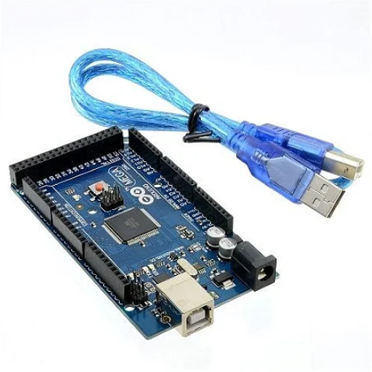
Materiais utilizados (parte eletrônica)
1 Arduino mega
~ R$110,00

Slide 7
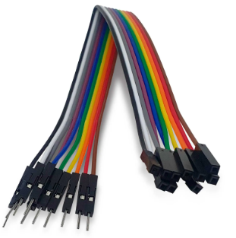
Materiais utilizados (parte eletrônica)
Jumpers Macho-Femea
( Foi ultilizado ~34 Jumpers para o funcionamento )

Slide 8
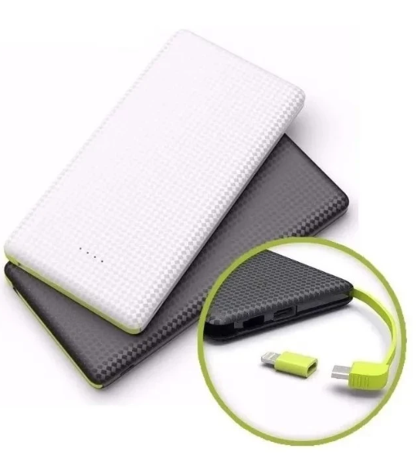
Materiais utilizados (parte eletrônica)
1 PowerBank
~ R$ 50,00

Slide 9
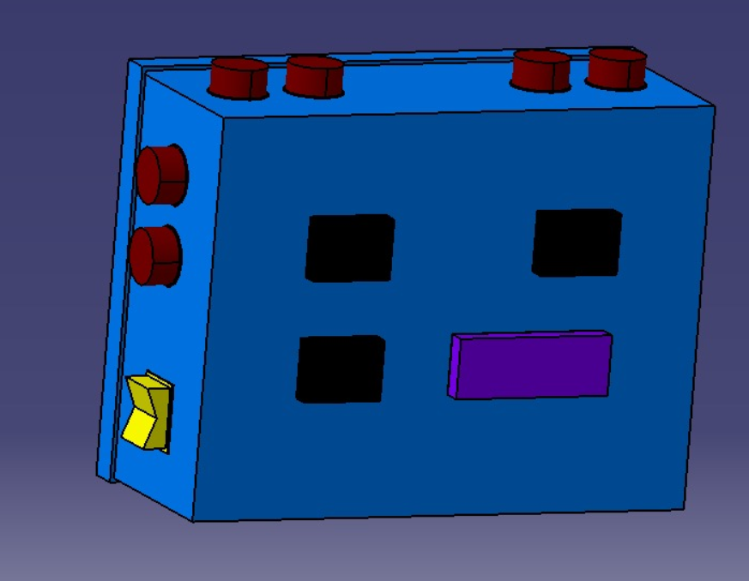
A Caixa

Slide 10
A caixa
Dimensões
20cm de altura
20cm de comprimento
8,5cm de profundidade

Slide 11
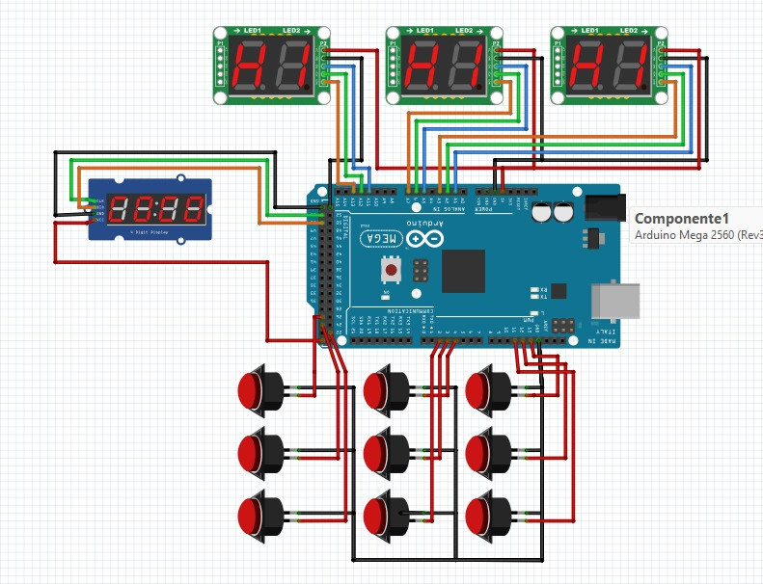
Diagrama Elétrico

